Slide 1
Historia de España – Sucesos del siglo XX
Fotografía Recopilada de Internet
Creado y Diseñado por:
V I C E N T E G A R C Í A
Automático

Slide 2
Historia de España
Hace 27.000 años se extinguieron las últimas poblaciones neandertales. Durante los milenios siguientes el territorio fue lugar de asentamiento de pueblos íberos, celtas, fenicios, cartagineses, griegos y hacia el 200 a. C. la península comenzó a formar parte de la República Romana, constituyendo la Hispania romana. Pero hoy, hablaremos de nuestra historia más reciente.
Mientras el nivel de vida y la integración con el resto de Europa progresaban, la inestabilidad política marcaba el primer tercio del siglo xx. En abril de 1931 al conocerse en las elecciones municipales la victoria en las principales ciudades de las candidaturas republicanas, el 14 de abril se proclamó la Segunda República, abandonando el rey Alfonso XIII el país, con el fin de
evitar una guerra civil, que llegaría 5 años más tarde en 1936, con
el Golpe de Estado de julio de 1936.

Slide 3
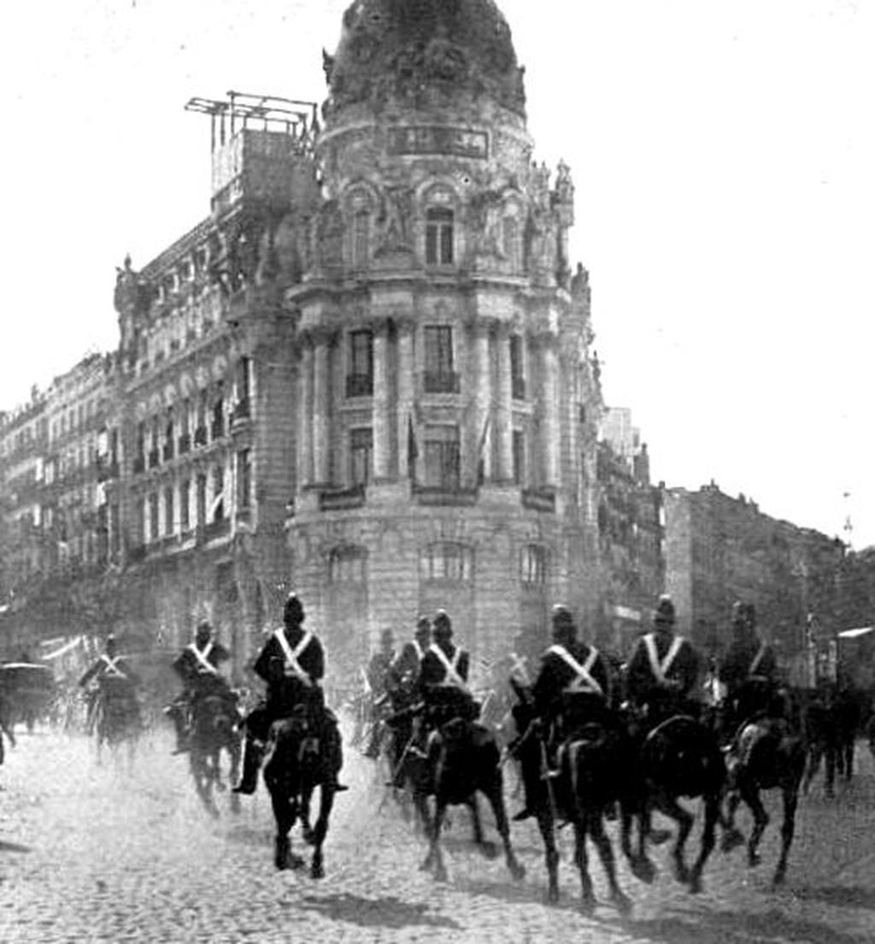
Tras el atentado fallido cometido el día 13 de abril de 1913, en Madrid, contra S.M. el Rey D. Alfonso XIII cometido por el anarquista Rafael Sancho Alegre, efectivos de los Cuerpos de Vigilancia y Seguridad procedieron a su detención y traslado, en primera instancia, a la casa de la Duquesa de Nájera para evitar su linchamiento por el pueblo.

Slide 4
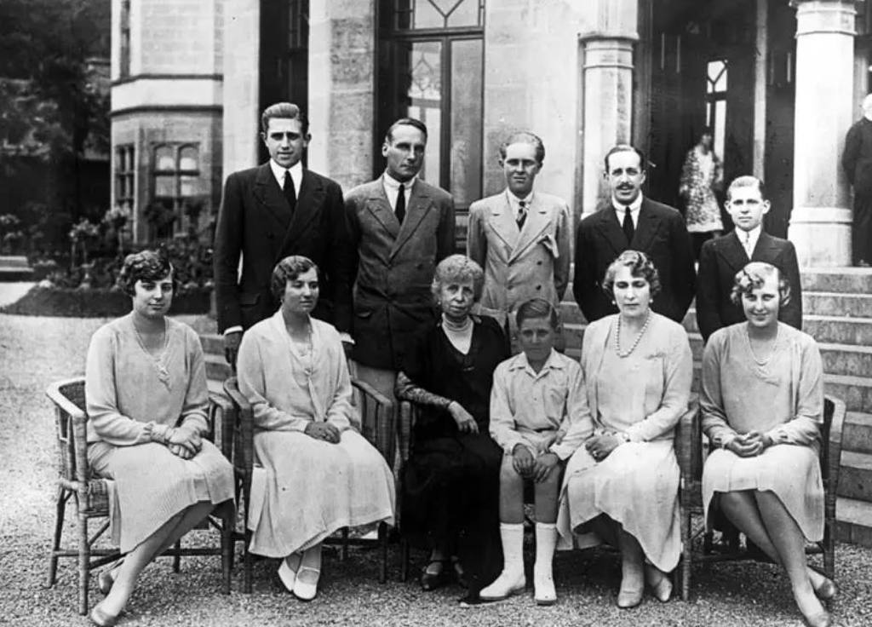
La familia real en 1927. En esta imagen tomada en San Sebastián
el 10 de agosto de 1927, durante la dictadura de Primo de Rivera,
aparecen Alfonso XIII (segundo por la derecha en la fila de atrás)
y Don Juan de Borbón (el niño sentado en el centro).

Slide 5
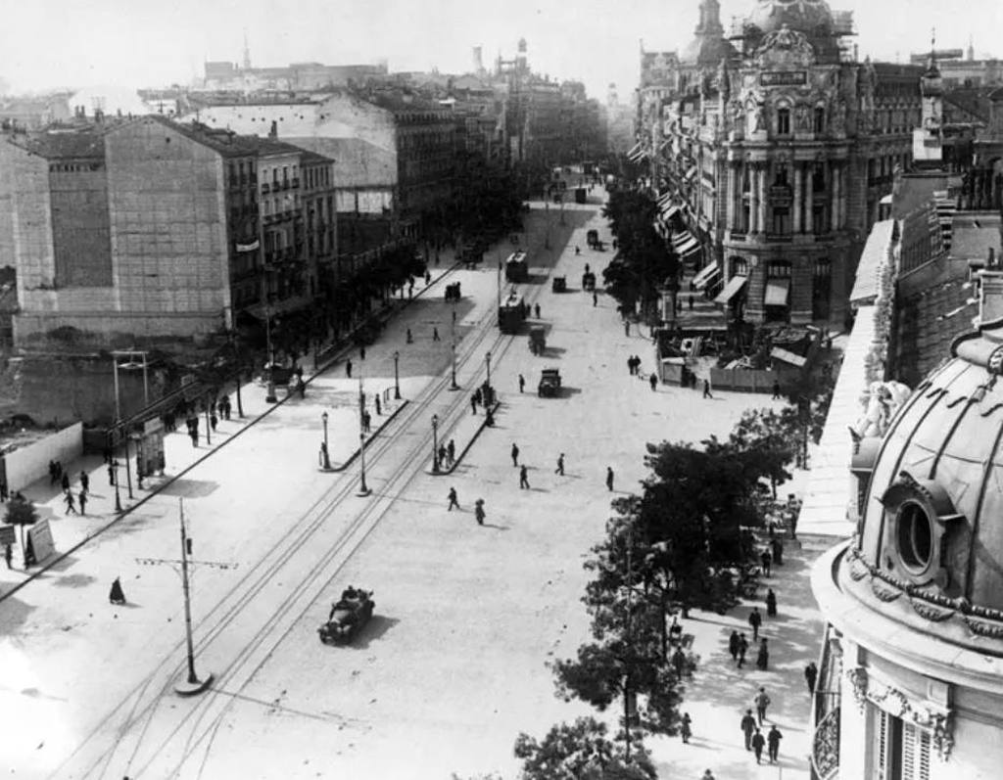
El edificio Metrópolis, cuando a la gente no le preocupaba mucho si cortaban la Gran Vía. Imagen de la calle Alcalá del 29 de marzo de 1928.

Slide 6
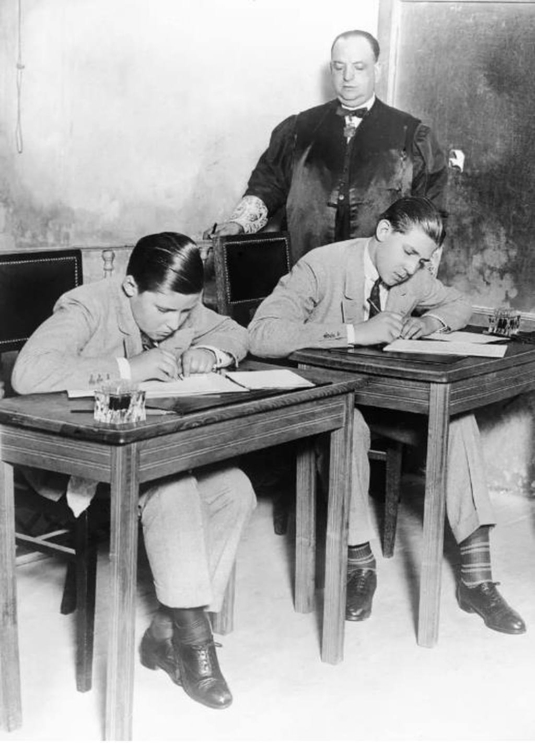
El padre de Juan Carlos I haciendo un examen. Don Juan (izquierda) y
Don Gonzalo hacen un examen en el Instituto de San Isidro, en Madrid,
el 10 de julio de 1928.

Slide 7
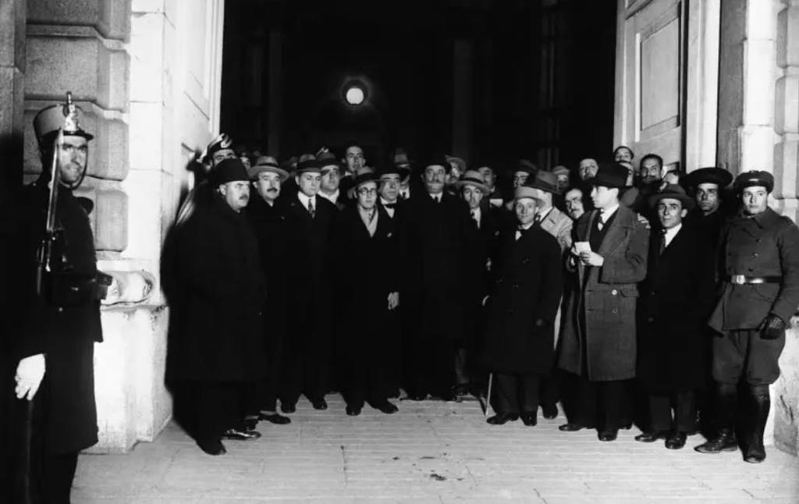
El Gobierno de Dámaso Berenguer. El General Dámaso Berenguer (en el centro, con bigote) posa junto a su Gobierno el 30 de enero de 1930, tras la dimisión de Primo de Rivera.

Slide 8
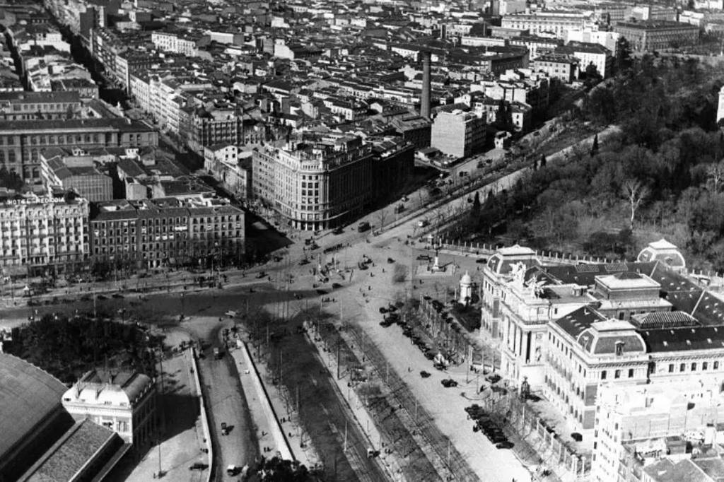
Vista aérea de Atocha en noviembre de 1930.

Slide 9
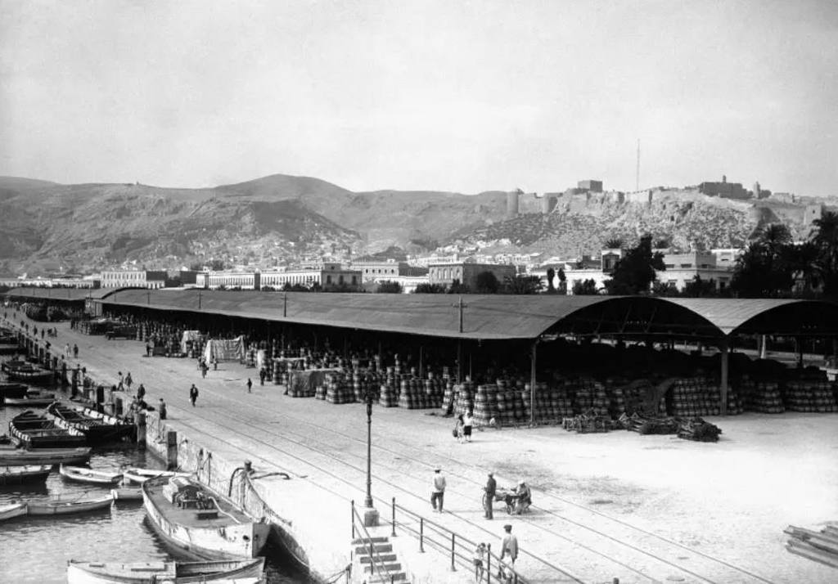
Barriles de uvas preparados para ser embarcados en Almería. Imagen
tomada en octubre de 1930.

Slide 10
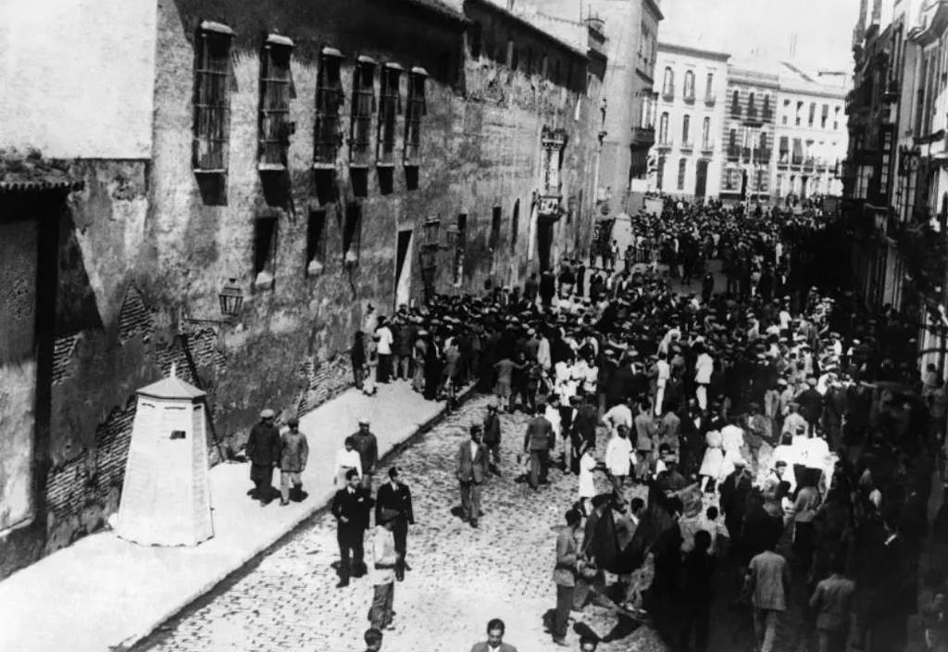
Presos liberados en Sevilla tras la proclamación de la República.

Slide 11
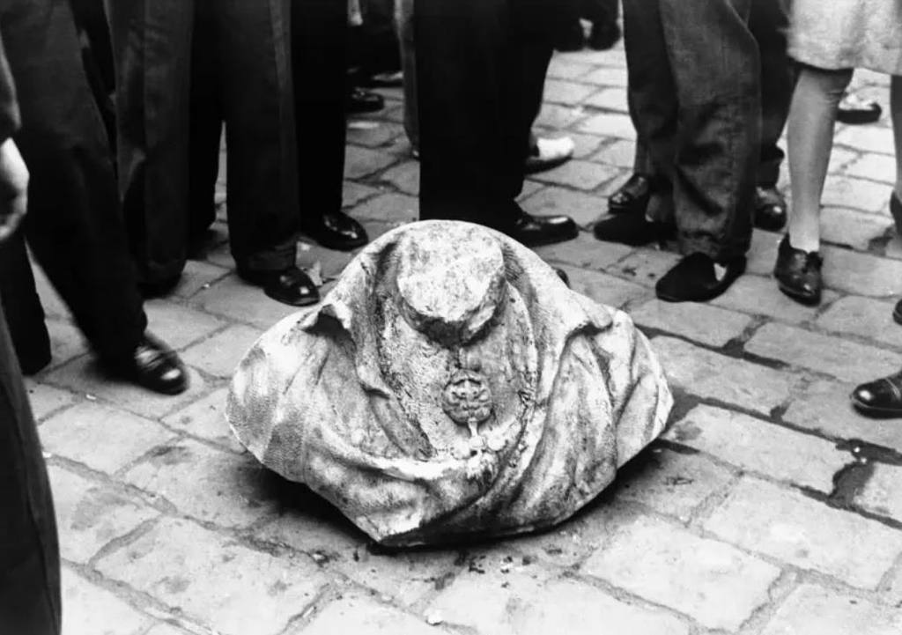
Un busto decapitado de Alfonso XIII en Barcelona. Tras la proclamación de la República, el busto fue arrojado desde un balcón.

Slide 12
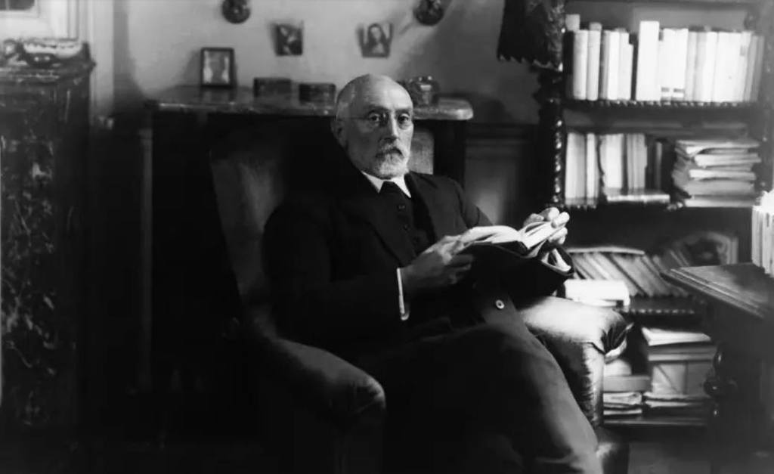
Miguel de Unamuno en su oficina, el 29 de abril de 1931.

Slide 13
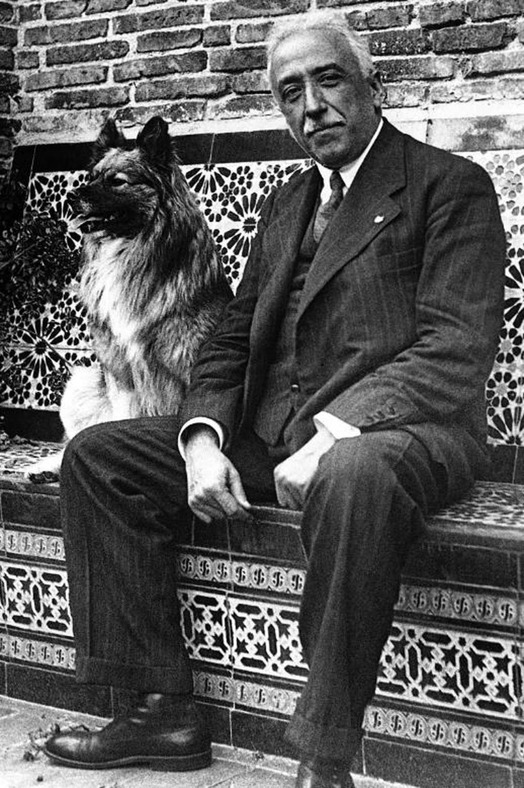
Niceto Alcalá Zamora, presidente del primer Gobierno provisional de
la II República, con un perrete. La fotografía fue hecha en su casa el
17 de junio de 1931.

Slide 14
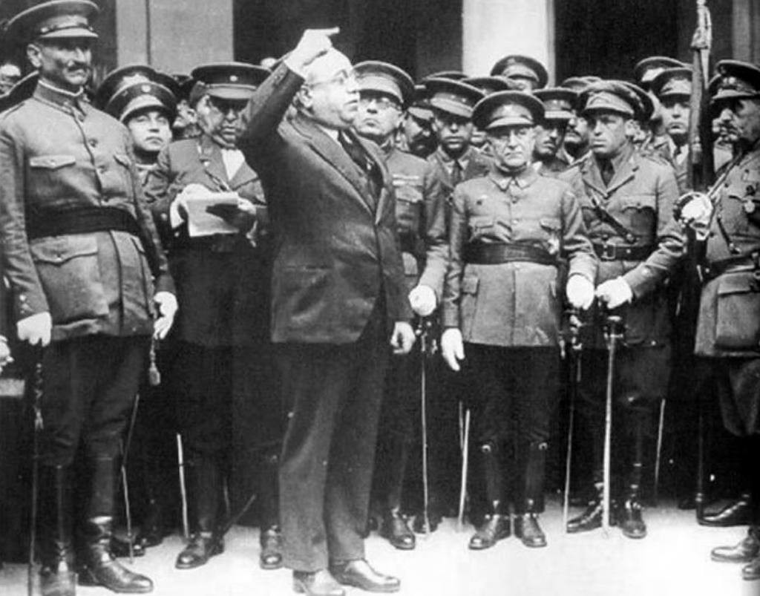
Azaña en un discurso en la Academia Militar de Toledo
el 7 de octubre de 1931.

Slide 15
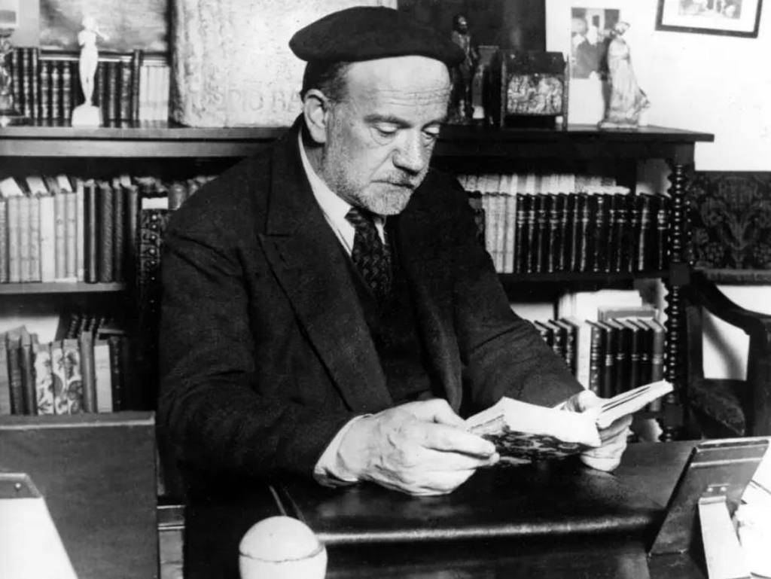
Pío Baroja, en la biblioteca de su casa de Madrid, el 24 de noviembre de 1931.

Slide 16
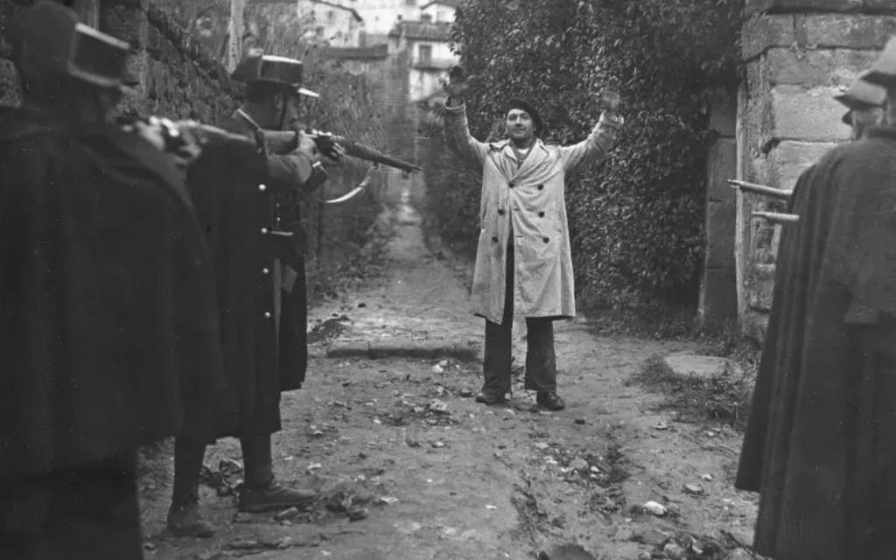
La Guardia Civil arresta a un hombre en la calle Sabastída de Barcelona en 1933.

Slide 17
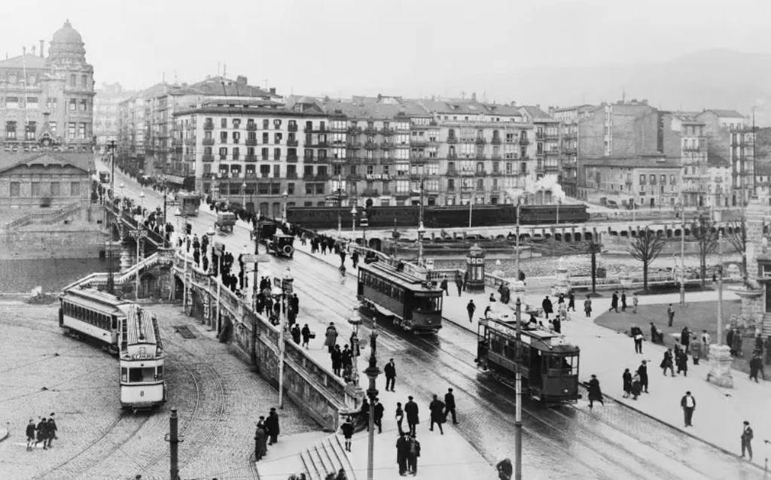
Bilbao el 6 de octubre de 1934.

Slide 18
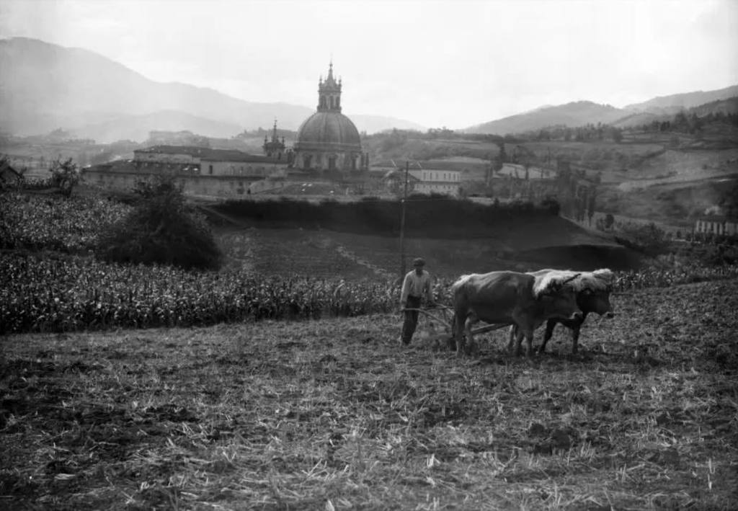
Un campesino arando frente a la catedral de Loyola en 1935.

Slide 19
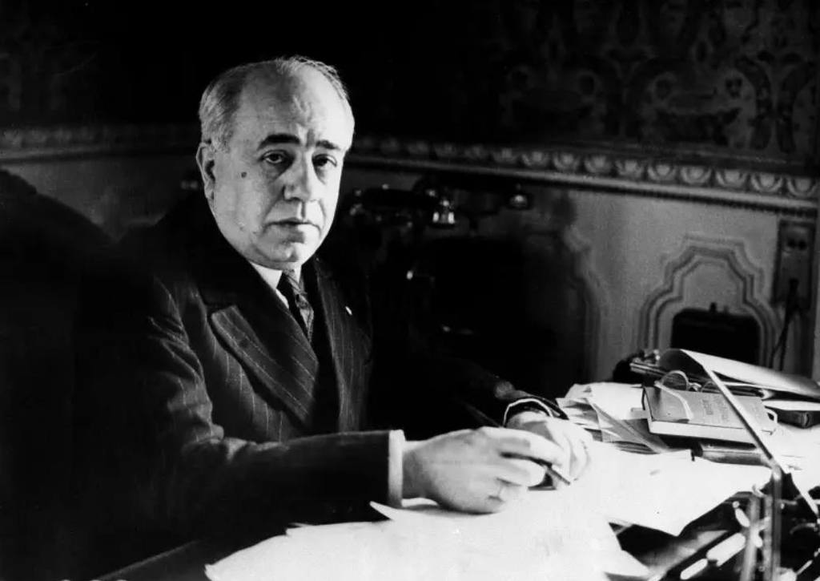
Manuel Azaña en su despacho en Madrid en 1936.

Slide 20
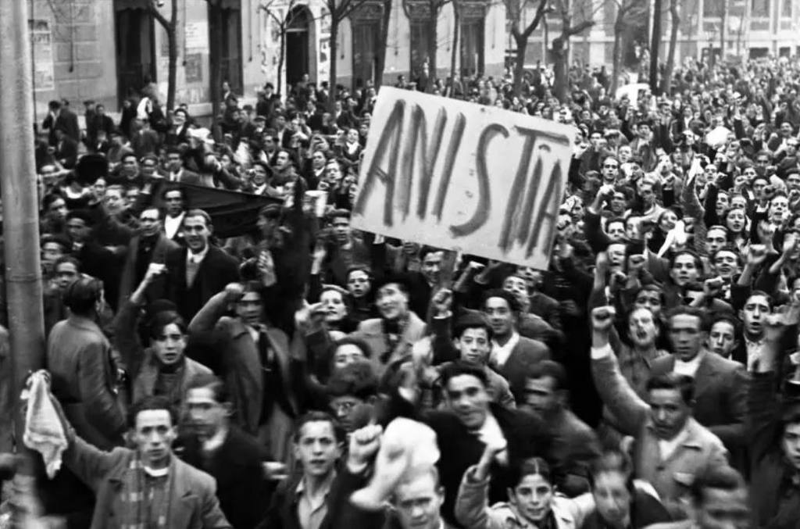
Manifestación en Madrid el 17 de febrero de 1936.

Slide 21
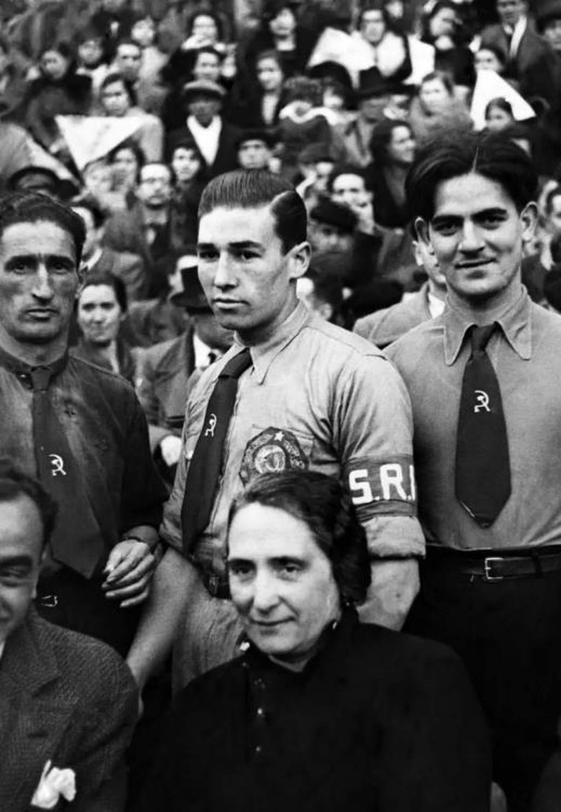
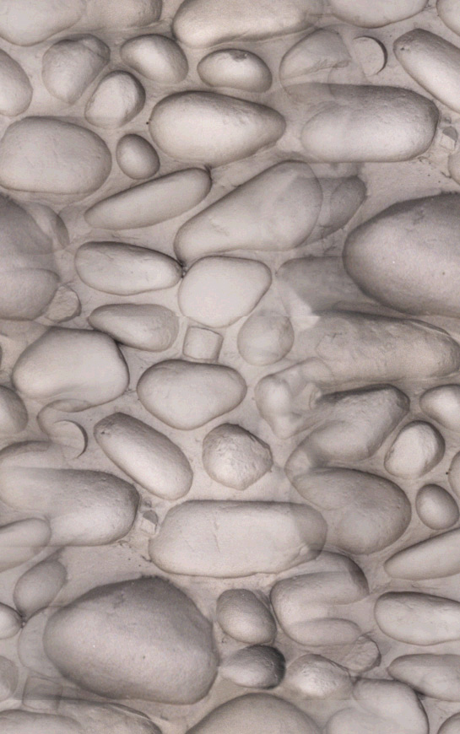
Dolores Ibárruri, 'La Pasionaria' el 29 de febrero de 1936,
en la celebración de la amnistía a los presos políticos.

Slide 22
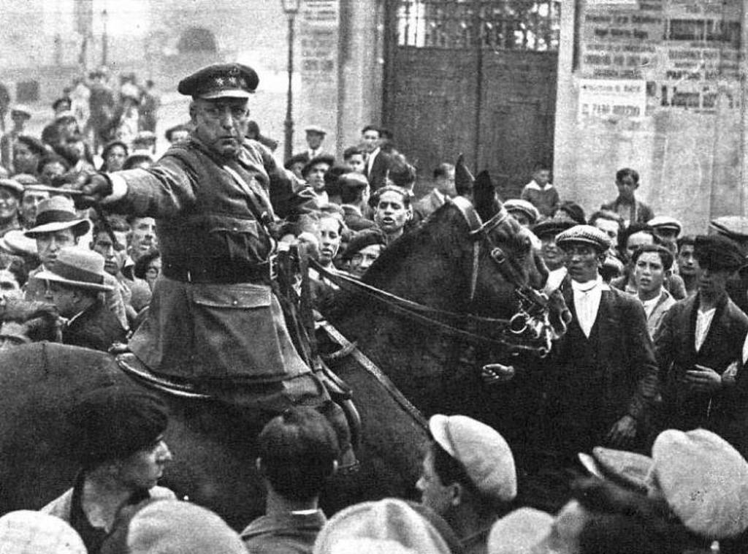
“Horas dramáticas de la Historia de España”. Un coronel dirigiéndose a la multitud para recomendar calma, poco después de ser proclamado en Madrid, la tarde del lunes 11, el Estado de Guerra.

Slide 23
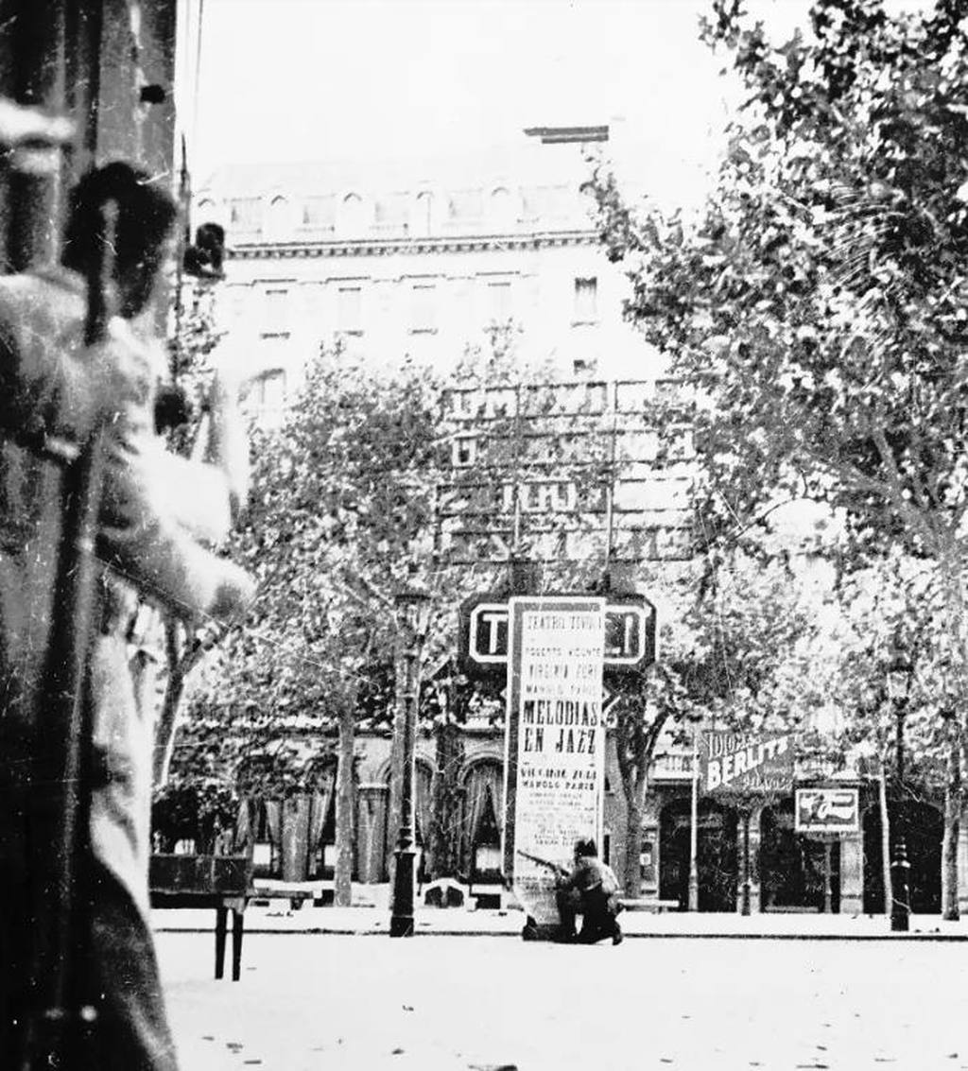
Un guardia civil se refugia en Madrid en un enfrentamiento
con los sublevados el 22 de julio de 1936.

Slide 24
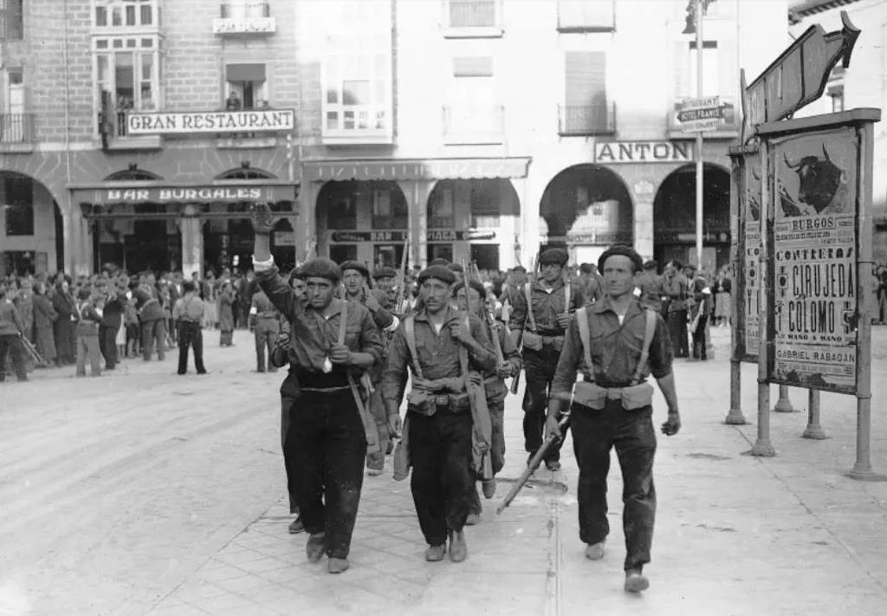
Voluntarios franquistas marchan en Burgos el 22 de julio
de 1936, de camino a Madrid.

Slide 25
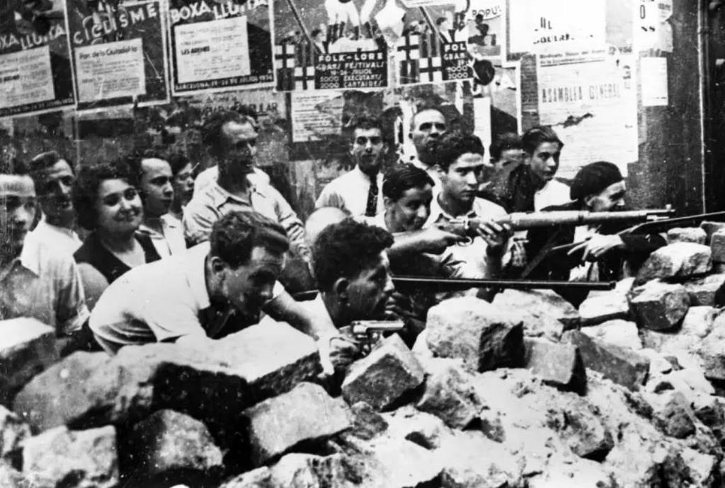
Milicianos republicanos armados tras una barricada en
Barcelona el 22 de julio de 1936.

Slide 26
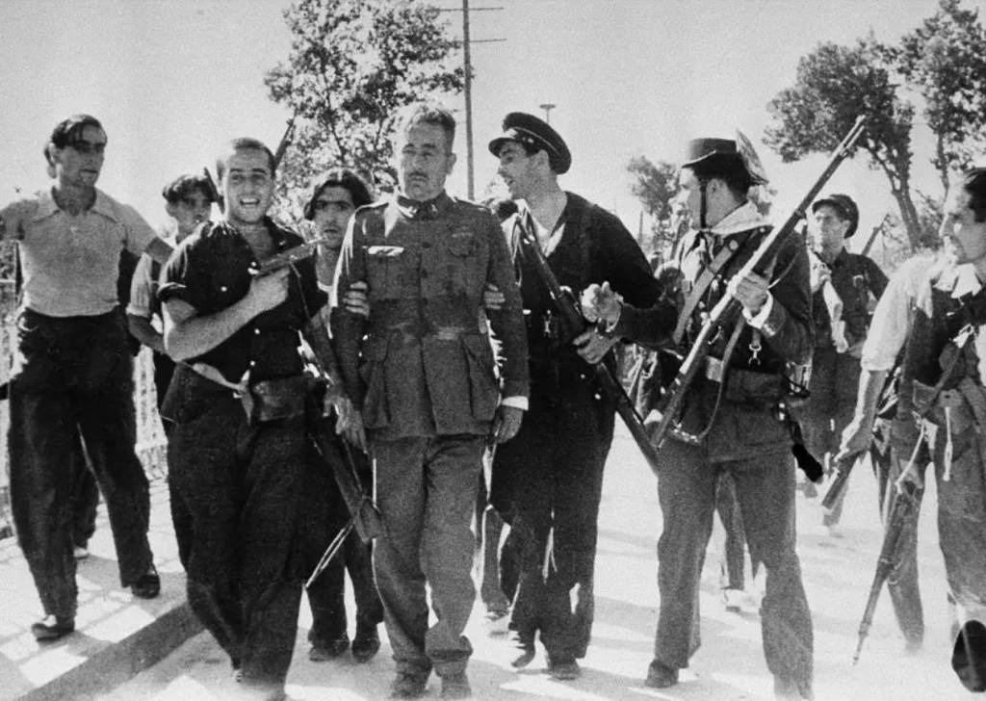
Voluntarios republicanos conducen a un sublevado a una corte marcial.

Slide 27
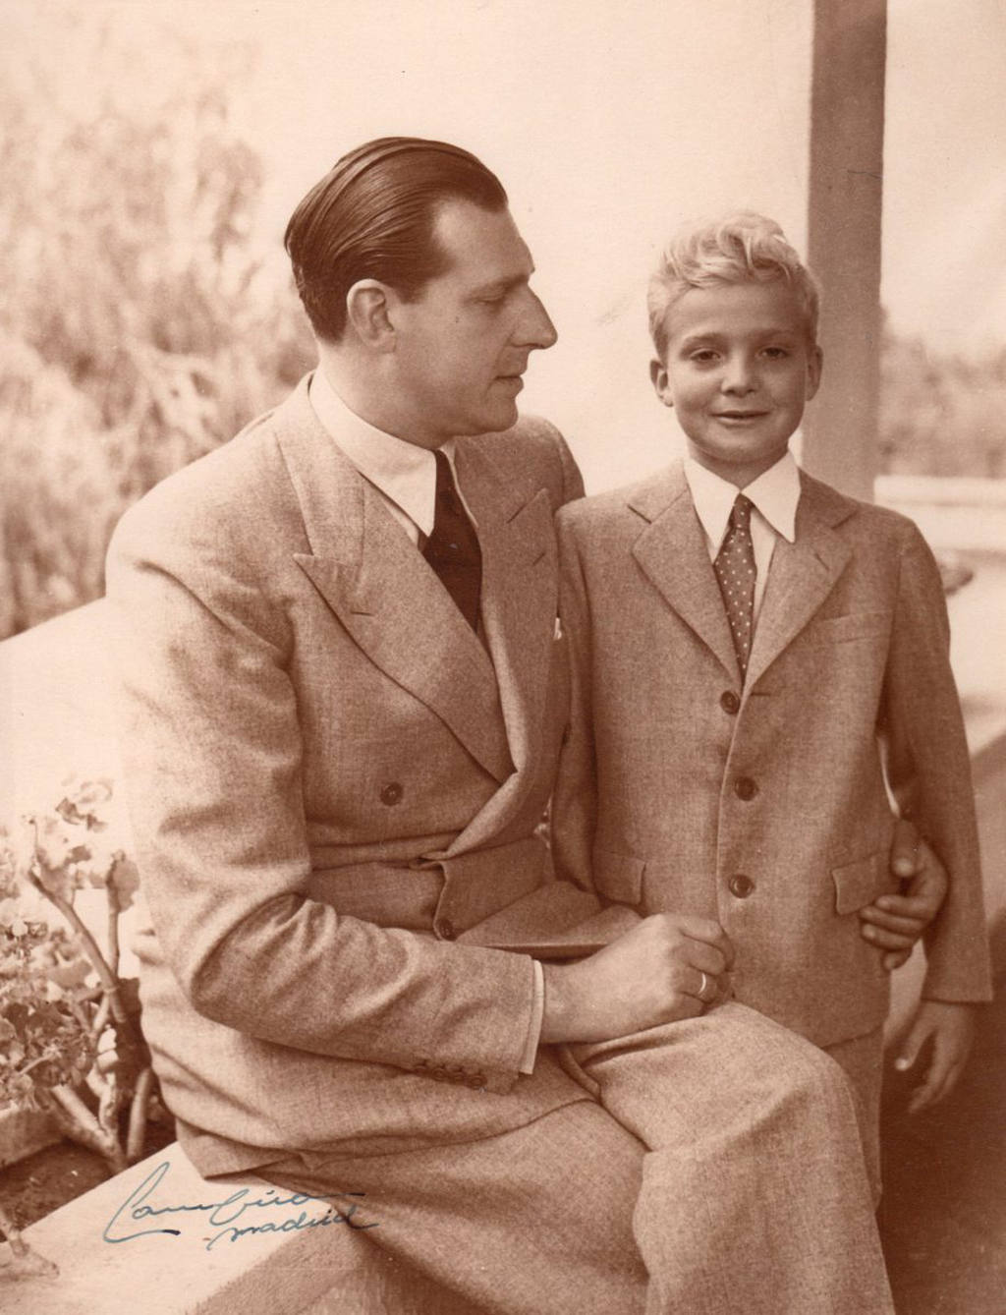
Transcurrían los primeros días del golpe de estado fascista de 1936 cuando
un entusiasta Borbón de 23 años pidió permiso a su padre para unirse al bando sublevado y luchar contra la democracia que en España había mandado a los monarcas al exilio. Los primeros días de agosto de aquel año, Juan de Borbón y Battenberg, abuelo del actual rey, Felipe VI, cruzaba la frontera para luchar en la guerra civil contra el gobierno legalmente establecido.

Slide 28
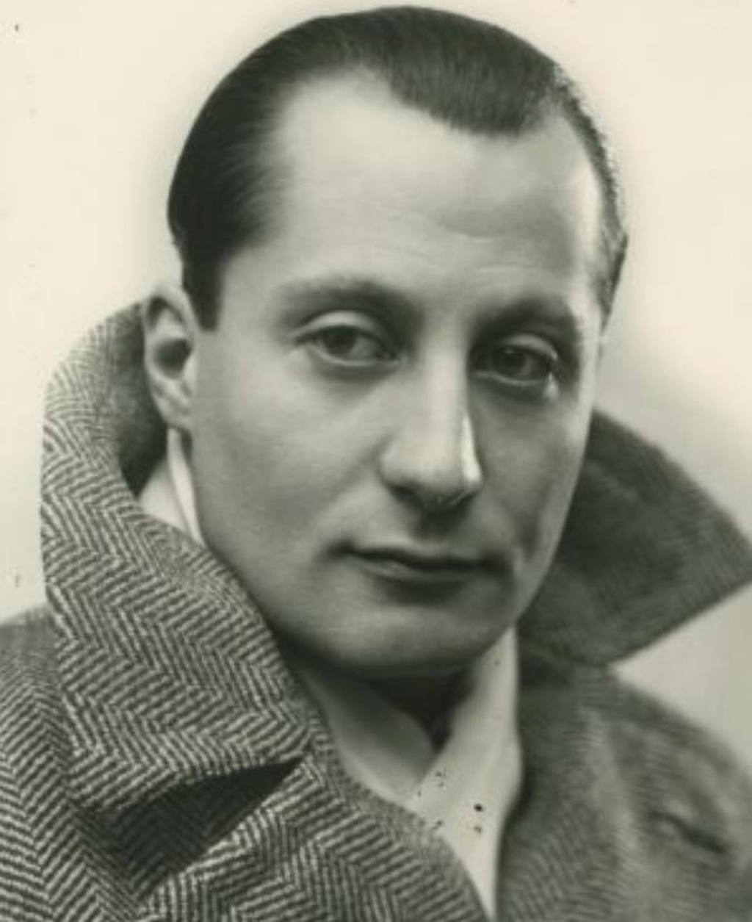
El desprecio de Franco a José Antonio. Una carta de María Santos Kant, novia
desconocida del líder falangista, y la respuesta del dictador español refleja el
desprecio de este por su rival político.

Slide 29
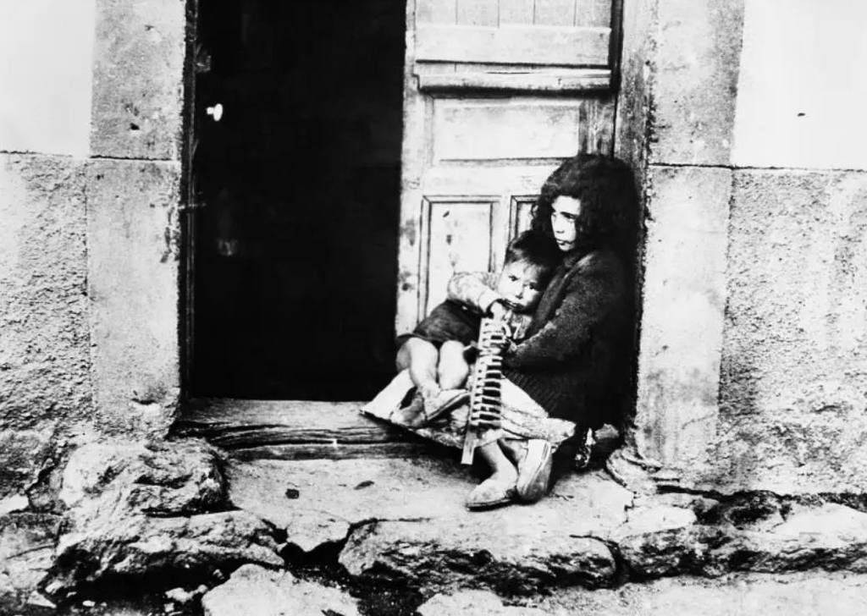
Una niña huérfana sostiene a su hermano en Robregordo (Madrid) el 8 de agosto de 1936.

Slide 30
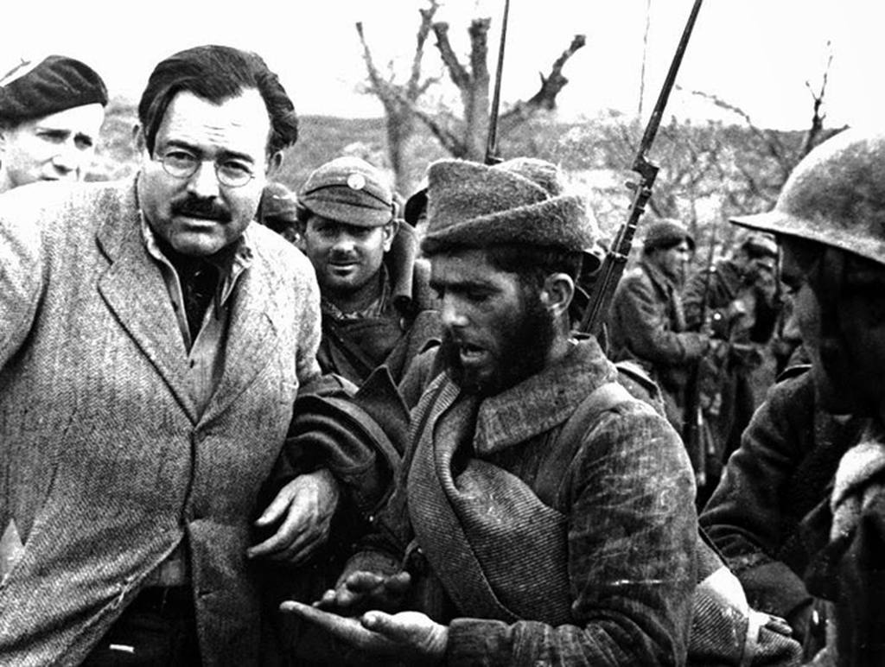
Ernest Hemingway ( 21 de julio de 1899 – 2 de julio de 1961) En el
frente de Aragón - Foto de Robert Capa.

Slide 31
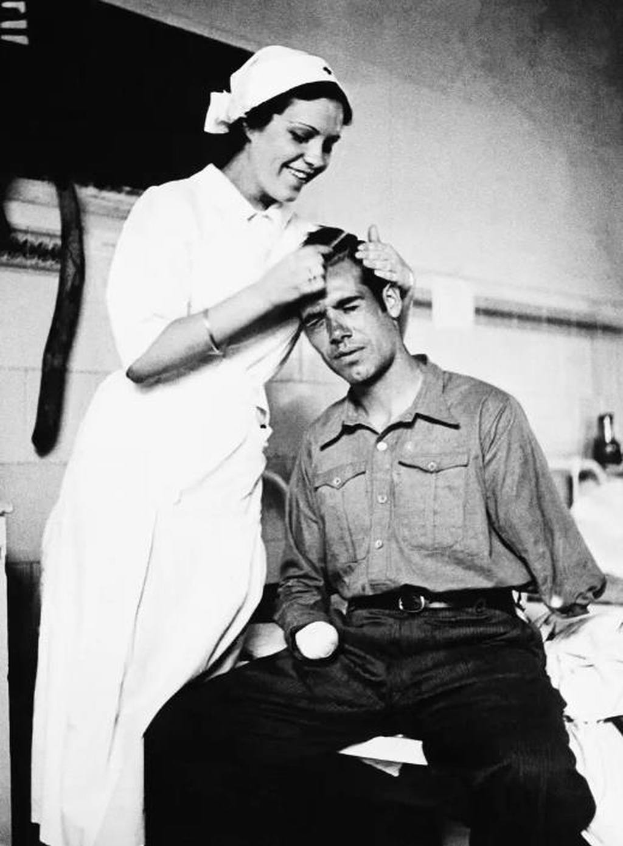
Una enfermera peina a un miliciano que perdió ambos
brazos en la guerra. Valencia, 31 de julio de 1937.

Slide 32
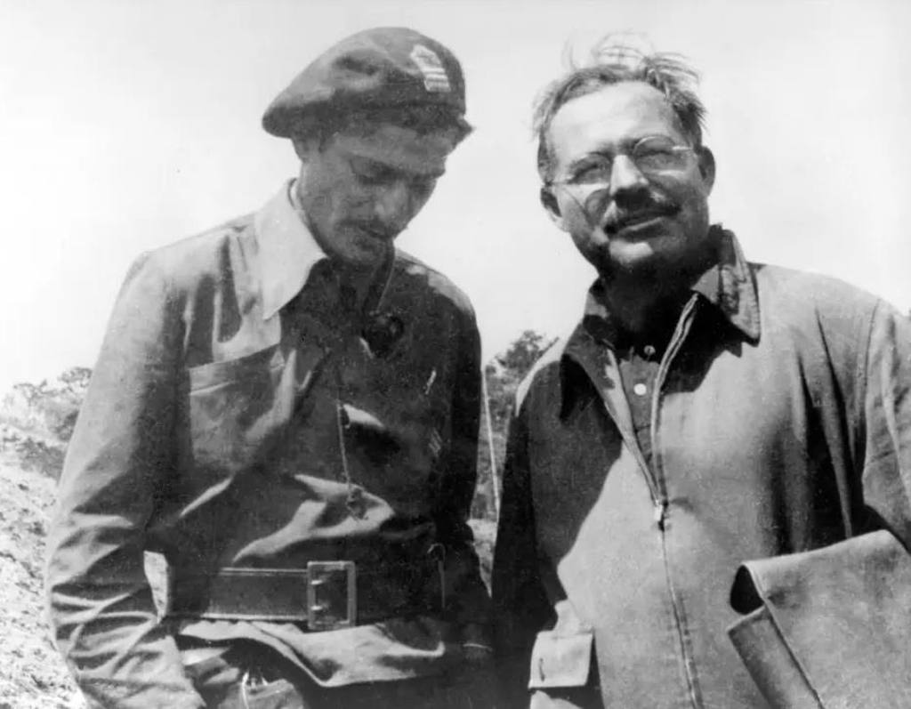
Ernest Hemingway, junto al capitán Milton Wolfe, del batallón Licoln-Washington de las Brigadas Internacionales, en mayo de 1938.

Slide 33
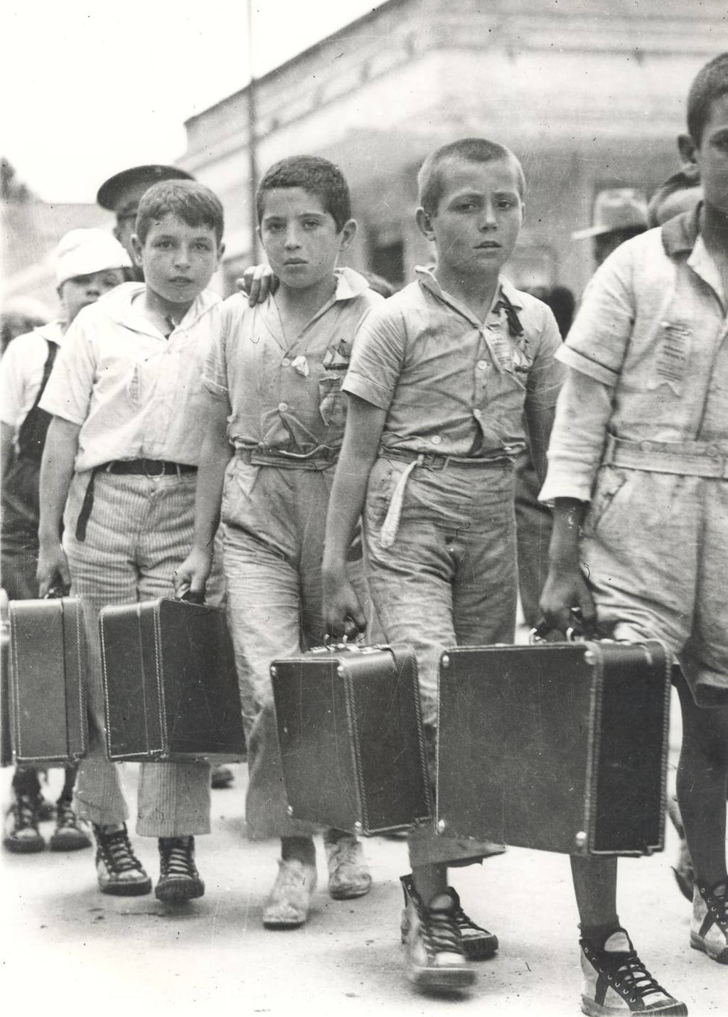
Decenas de miles de españoles decidieron emprender el viaje
hacia México para huir de la dictadura tras la Guerra Civil.

Slide 34
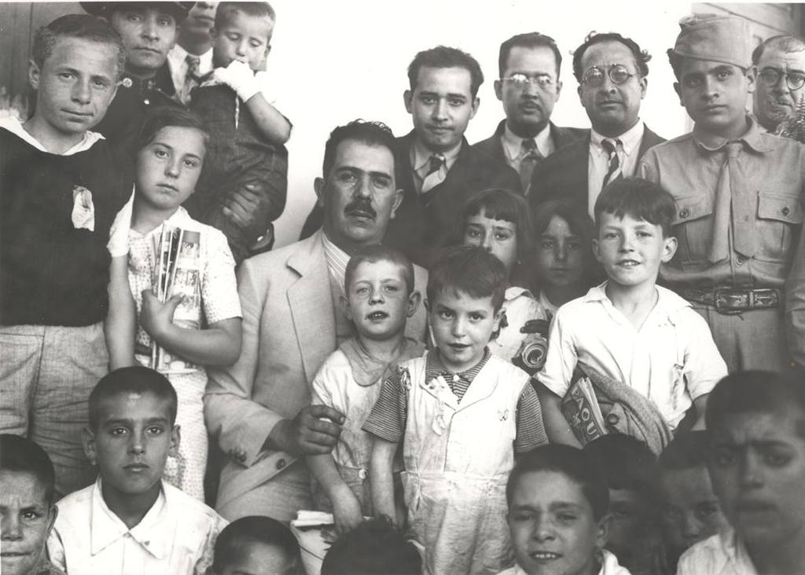



El Presidente Lázaro Cárdenas de México, con los Niños exiliados de
Morelia en Palacio Nacional (Ciudad de México).

Slide 35
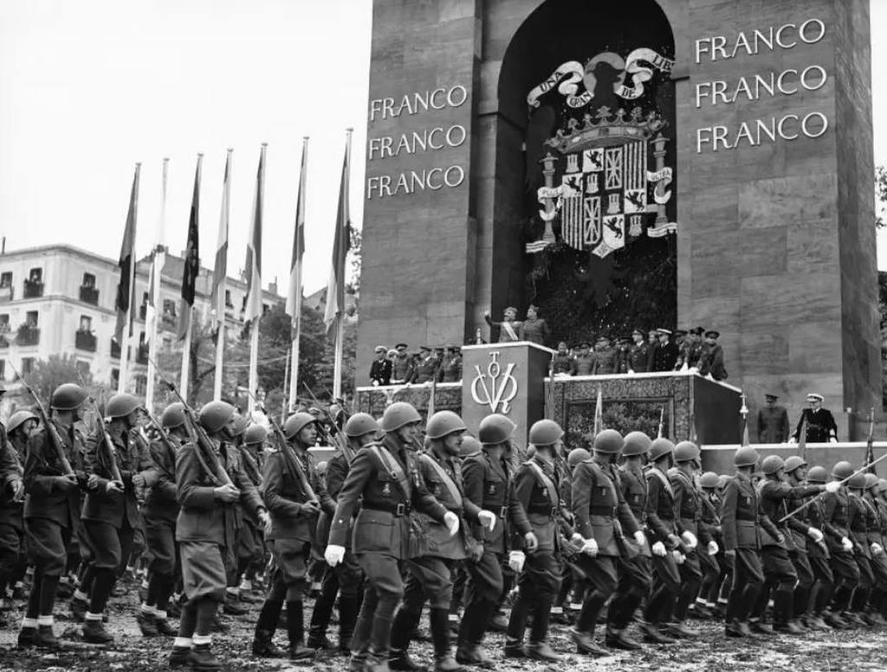
Tropas italianas marchan en Madrid durante la celebración de
la victoria franquista el 19 de mayo de 1939.

Slide 36
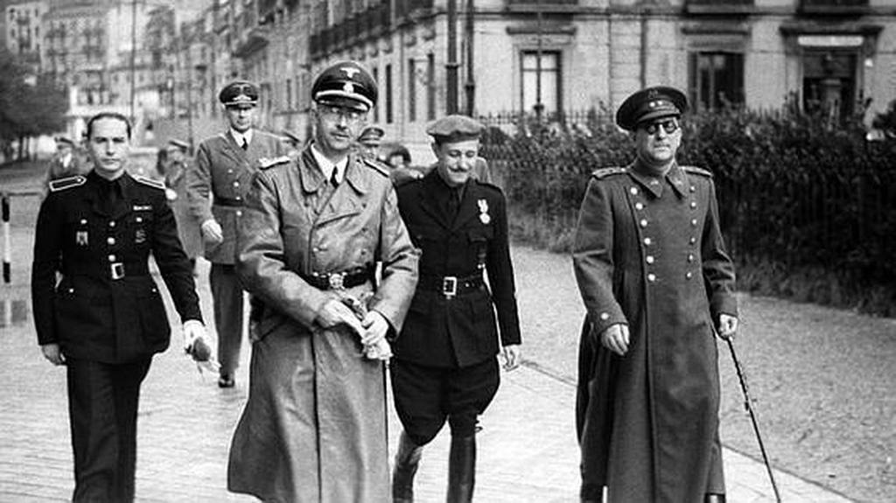
Himmler, jefe de las SS y uno de los mayores criminales del III Reich, fue agasajado en la capital guipuzcoana el 19 de octubre de 1940.

Slide 37
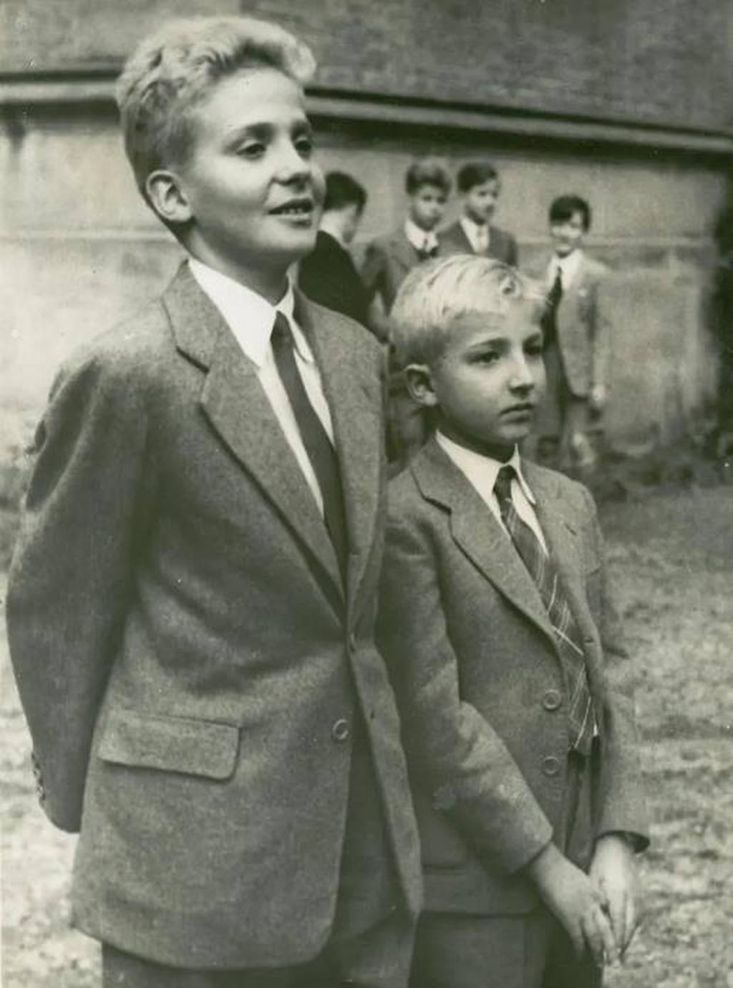
Juan Carlos I (izquierda) cuando tenía 13 años posa en San Sebastián, junto a su hermano Alfonso, de 9, el 4 de octubre de 1951.

Slide 38
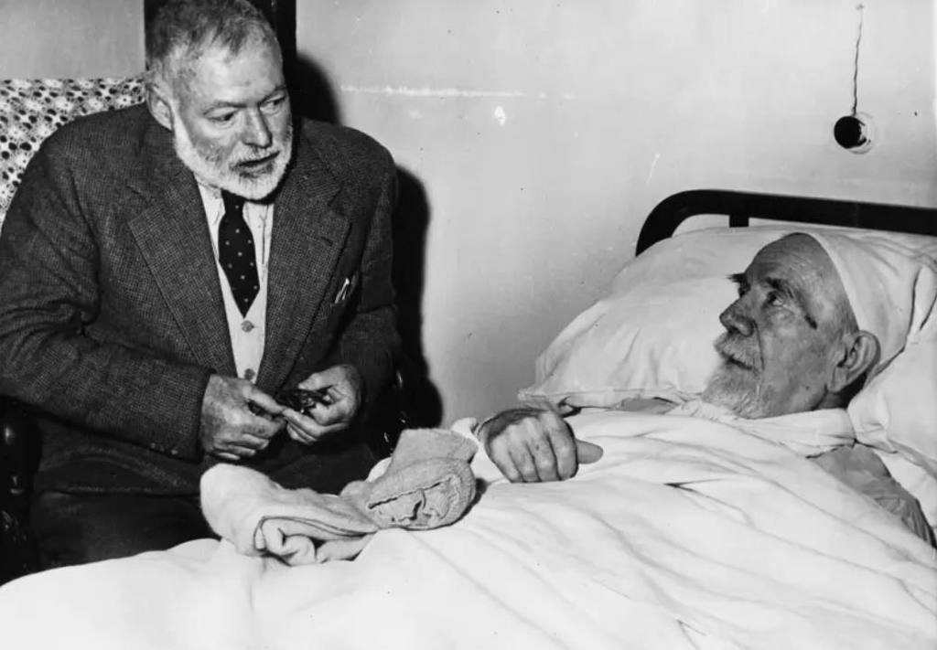
Ernest Hemingway visita a un Pío Baroja enfermo en su domicilio
en Madrid el 12 de octubre de 1956.

Slide 39
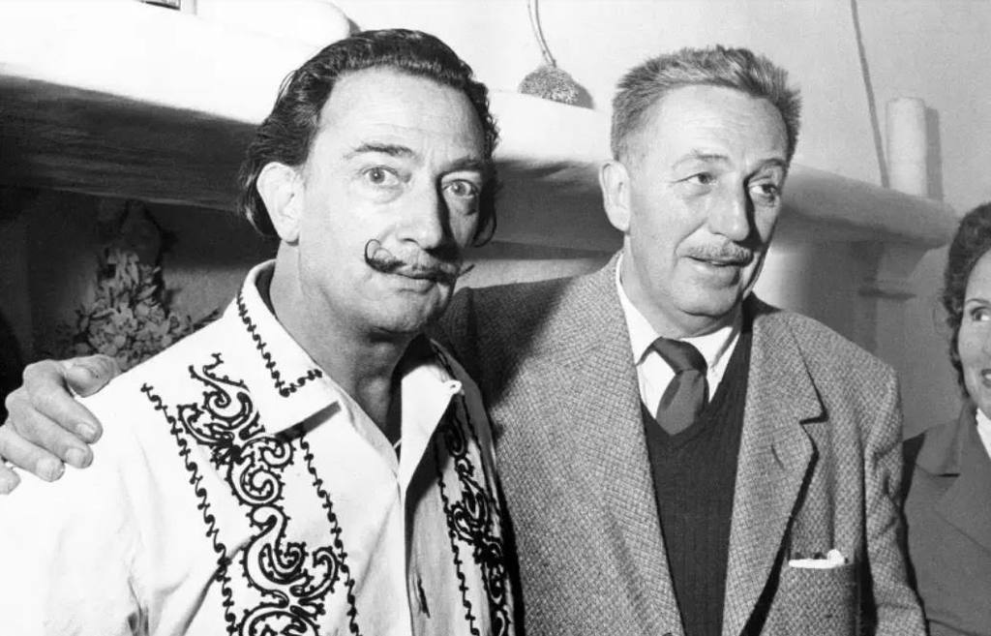
Salvador Dalí junto a Walt Disney en la casa de Cadaqués
del primero el 8 de octubre de 1957.

Slide 40
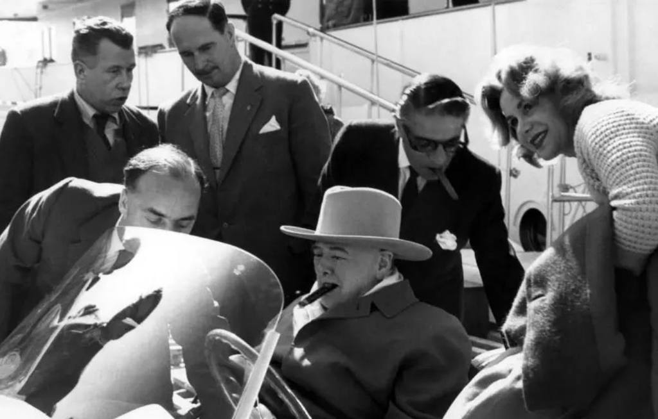

Winston Churchill se monta en un descapotable en Puerto de la Cruz
(Tenerife) el 21 de febrero de 1959.

Slide 41
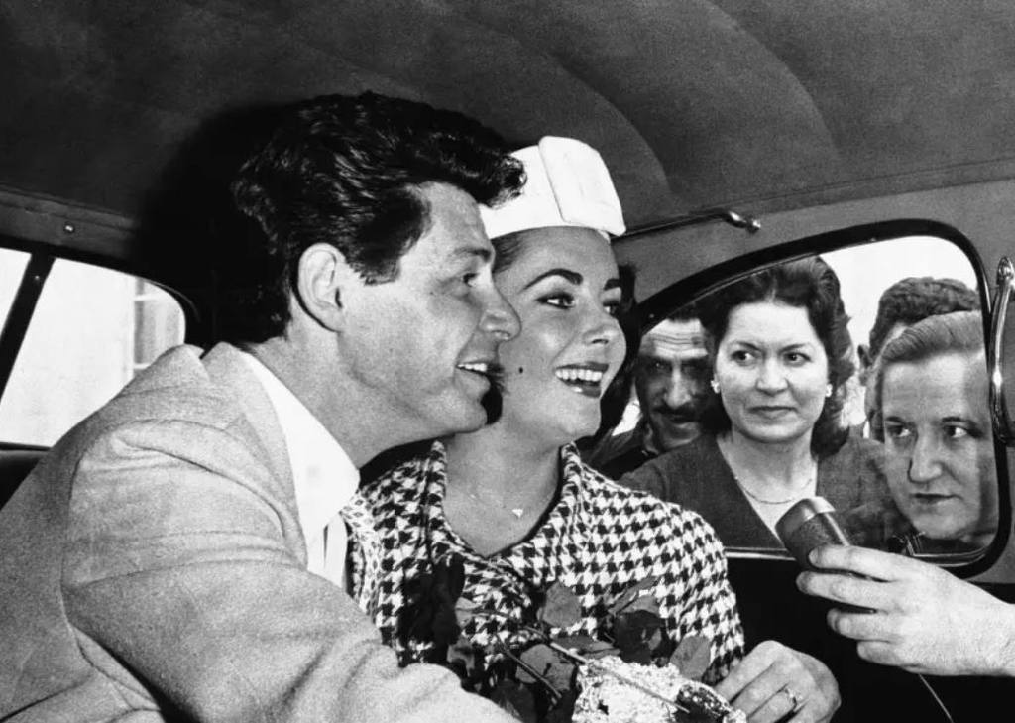
Eddie Fisher y Elizabeth Taylor, en Barcelona el 17 de mayo de 1959,
durante su luna de miel por Europa.

Slide 42
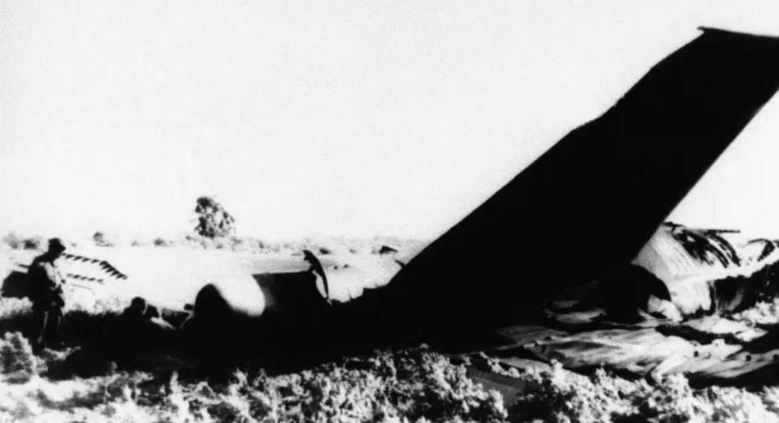
Parte del fuselaje del bombardero B52 que se estrelló cerca de Palomares
el 17 de enero de 1966 con cuatro bombas termonucleares a bordo.

Slide 43
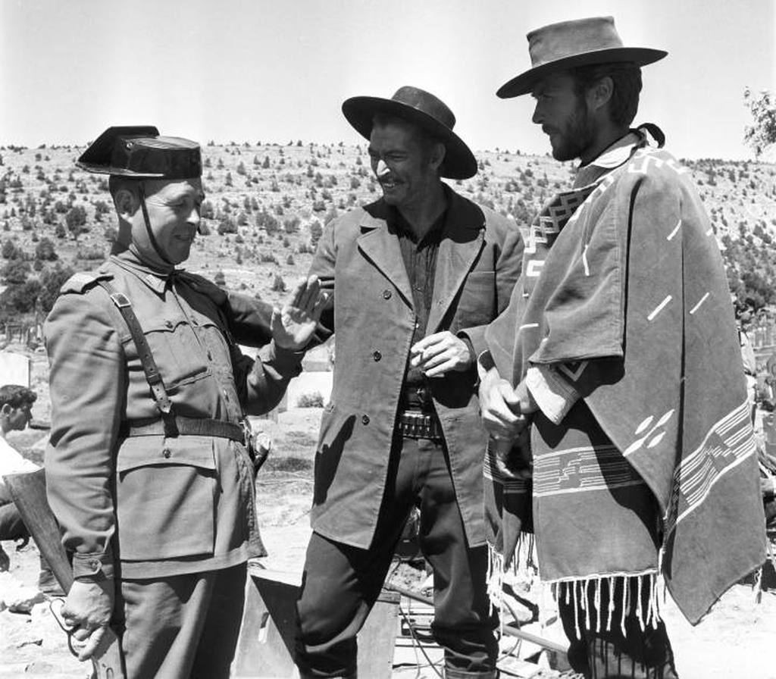
Clint Eastwood y Lee Van Cleef, charlan con un guardia civil en un descanso del rodaje de: El Bueno, El Feo y El Malo en 1966.

Slide 44
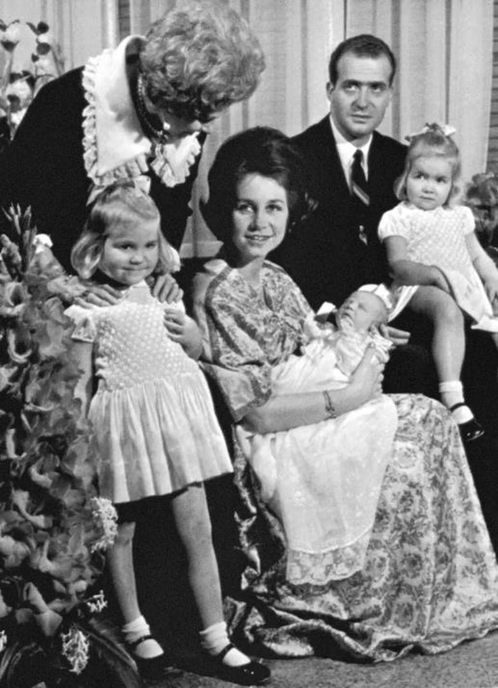
La Familia Real el 2 de febrero de 1968, dos días
después del nacimiento de Felipe VI.

Slide 45
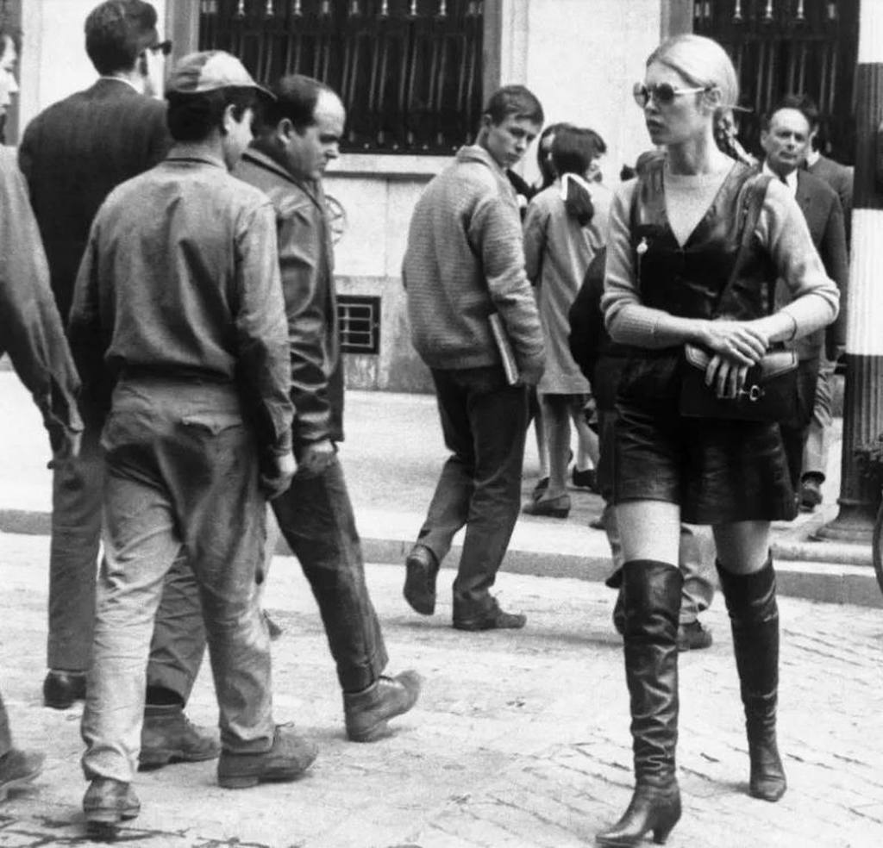
Brigitte Bardot pasea por Granada el 28 de marzo de 1968.

Slide 46
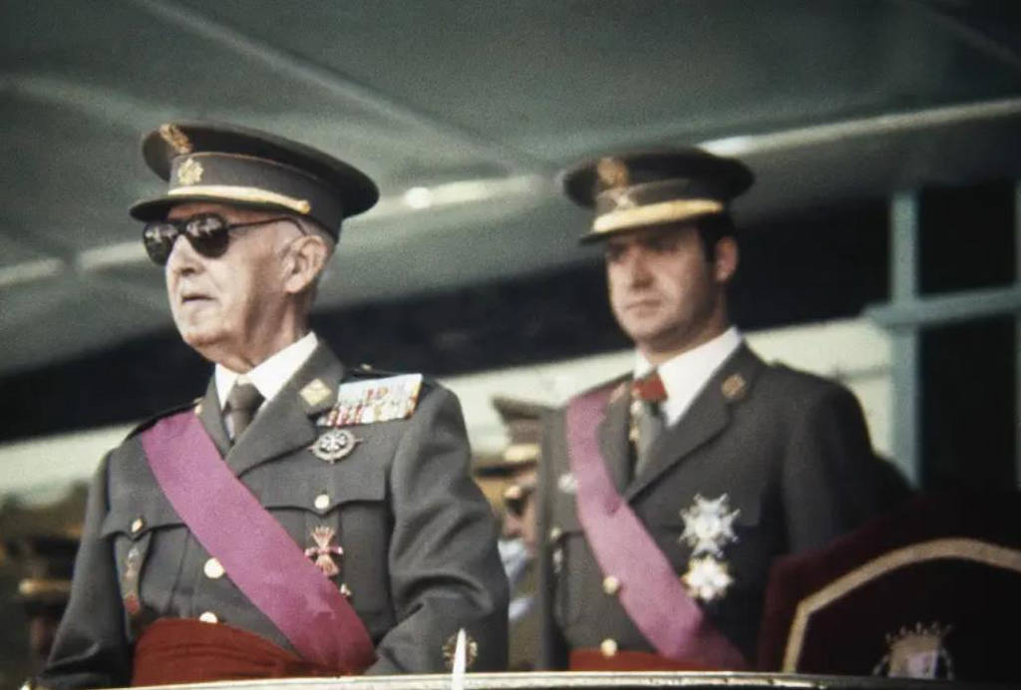
Francisco Franco y Juan Carlos I en un desfile militar
en Madrid en mayo de 1973.

Slide 47
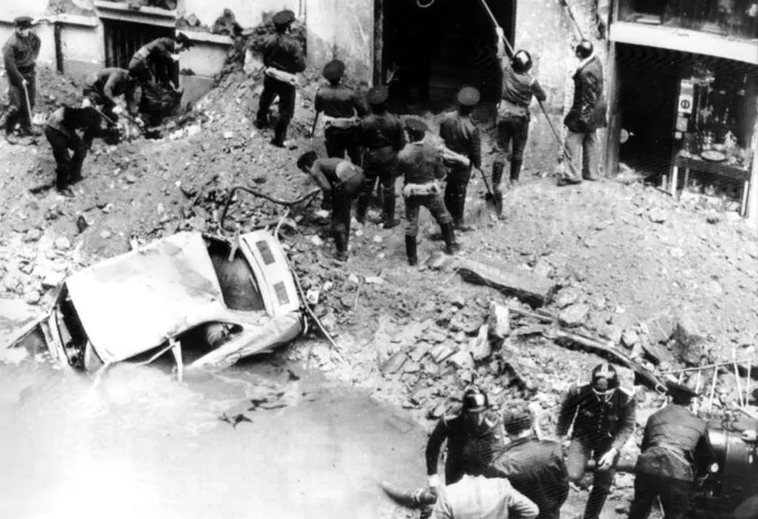
El coche de Carrero Blanco tras el atentado en el que fue
asesinado el 20 de diciembre de 1973.

Slide 48
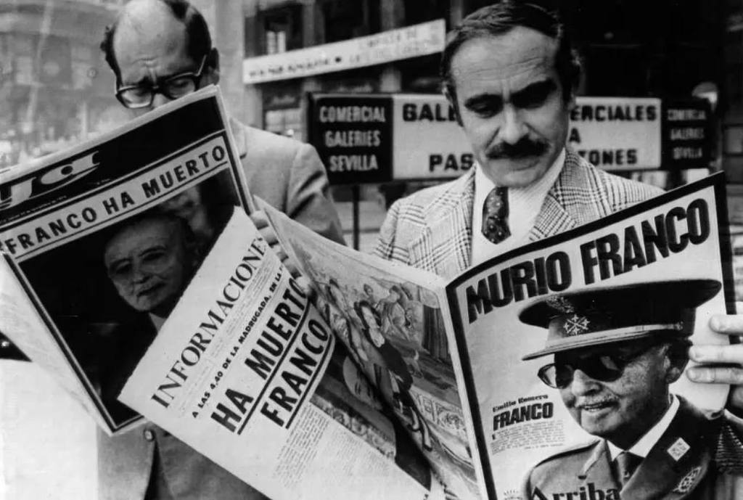
Dos personas leen el periódico tras la muerte de Franco
el 20 de noviembre de 1975.

Slide 49
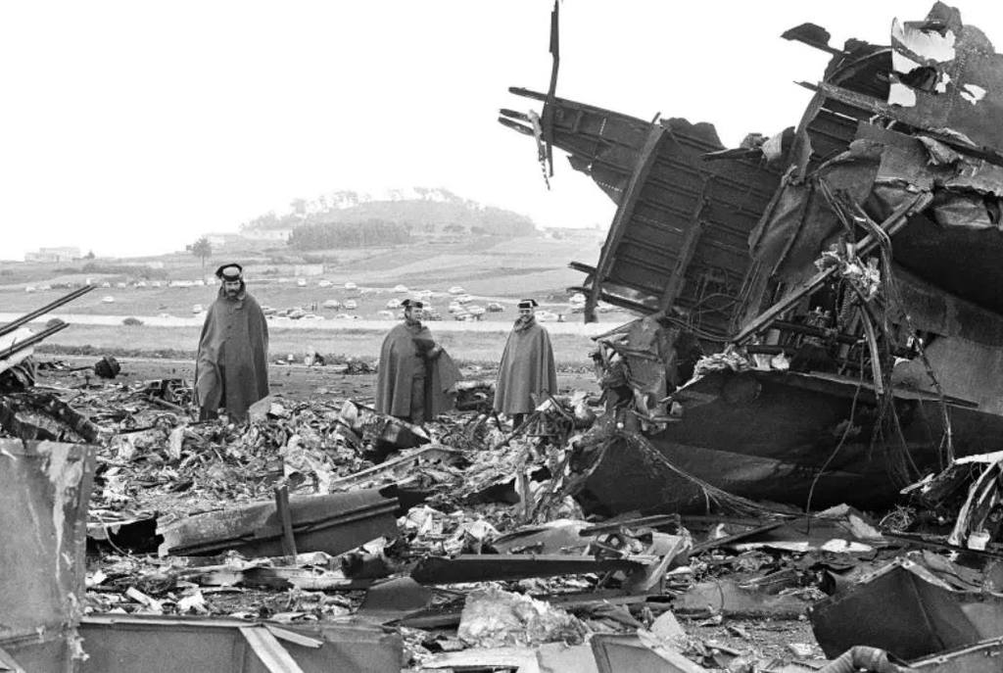
Tres guardias civiles buscan entre los restos de la colisión de dos aviones en el aeropuerto de Los Rodeos, en Santa Cruz de Tenerife, el 27 de marzo de 1977, en la que murieron más de 550 personas.

Slide 50
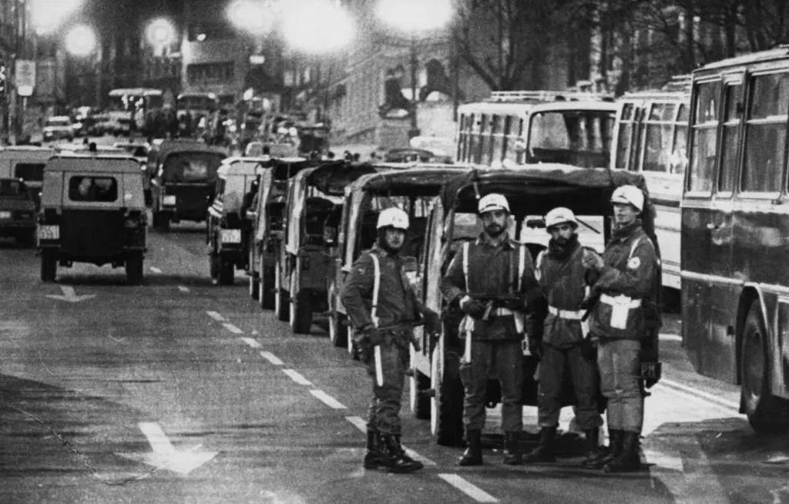
Policías militares esperan cerca del Parlamento en la madrugada del 24 de febrero de 1981, durante el intento de golpe de Estado de Tejero.

Slide 51
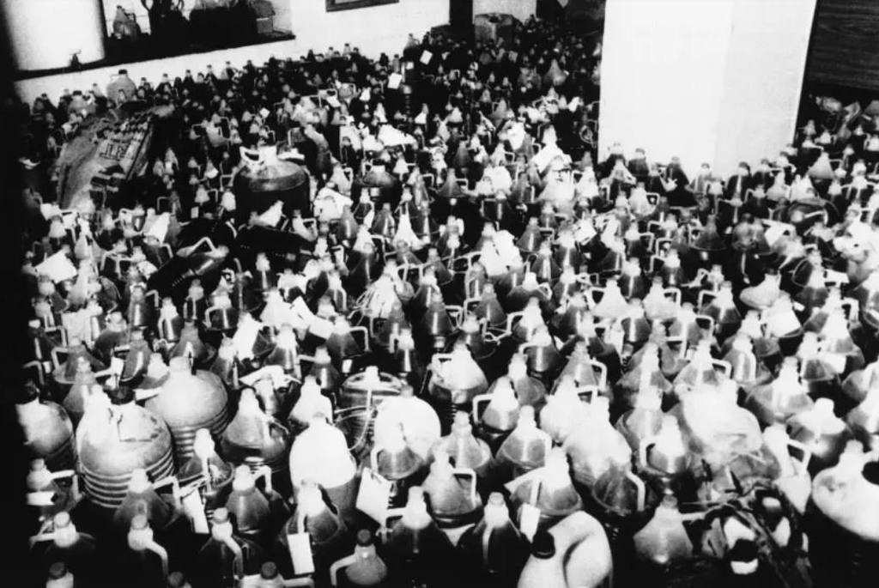
Cientos de botellas de aceite de colza en el sótano de un
hospital de Valladolid el 5 de octubre de 1981.

Slide 52

Un guardia civil protege el Guernica de Picasso el 23 de octubre de 1981,
poco después de que el cuadro llegase a España por primera vez.

Slide 53

Calvo Sotelo (izquierda) felicita al presidente italiano Sandro Pertini mientras Juan Carlos I habla con el canciller alemán Helmunt Schmidt tras la final del Mundial de 1982 celebrado en España.

Slide 54

Felipe González jura el cargo tras ser elegido presidente del
Gobierno en diciembre de 1982.

Slide 55

Nancy Reagan, esposa de Ronald Reagan, baila flamenco en
el Teatro Real de Madrid durante la visita del presidente a
España en mayo de 1985.

Slide 56

Felipe VI con 18 años, poco antes de embarcar en el
Sebastián Elcano en diciembre de 1986.

Slide 57

Juan Pablo II pasea con zapatillas deportivas cerca de los
lagos de Covadonga (Asturias) el 21 de agosto de 1989.

Slide 58

Fidel Castro se dirige a la prensa a su llegada a la segunda Cumbre
Iberoamericana, celebrada en Madrid, el 23 de julio de 1992.

Slide 59

Mary Ellen Clark, durante la competición de salto de los
Juegos Olímpicos de Barcelona.

Slide 60

El coche del entonces líder de la oposición José María Aznar tras
el atentado fallido de ETA el 19 de abril de 1995.

Slide 61

Manifestantes de Greenpeace protestan en Mallorca contra las pruebas
nucleares del Gobierno francés de Chirac en septiembre de 1995.

Slide 62

Votantes del Partido Popular celebran la victoria en las elecciones de 1996.

Slide 63
Música Enlazada:
Títulos:
A Time For US
Memories
Cerca de ti Señor
B a l a d e p o u r A d e l i n e
( André Rieu )

Slide 64







¿Te ha gustado?
Puedes ver más entrando
Aquí
Además puedes recibir powerpoints en tu correo electrónico suscribiéndote aquí:

